Slide 2
Windows 7安全特性
WCI309

Slide 3



















Windows 7 企业级安全特性
在Windows Vista的安全平台的基础上，Window7向IT人员提供以下的安全特性：
系统级的安全平台
任何地方的安全访问
对用户和基础措施的保护
数据保护

Slide 4








系统级的安全平台
Windows Vista
基础平台
用户权限控制
UAC
审计Auditing
安全软件开发周期
Kernel Patch 保护
Windows Service Hardening
DEP & ASLR & SEH & SEHOP
  Internet Explorer 8
Mandatory Integrity Controls
提高普通用户的体验
管理员用户只在必要时使用管理员权限
文件和注册表的虚拟化
基于XML
细化审计的类型
审计结果的汇总
简化审计管理

Slide 5
用户权限控制
Windows Vista
Windows 7
更合理的UAC
  所有用户，包括管理员工业，缺省情况下使用普通用户的权限
  管理员用户只有在使用管理员的应用程序时才使用到管理员权限
  减少需要提升权限的系统任务和应用
  将应用程序细化为需要权限提升的部分和不需要权限提升的部分
  更灵活的用户提示控制
挑战
  提升权限的时候需要用户同意
  禁用UAC取消了用户提示，也同时取消了用户保护
好处
  普通用户可以使用更多的功能
  管理员用户遇到更少的UAC提示

Slide 6
桌面审计
Windows Vista
Windows 7
  基于XML的审计事件
  细化的审计单元
  对审计事件的过滤
  审计事件相关的任务
增强审计
  简化审计的配置
  用户访问资源权限的管理
  对特定用户和特定用户组的管理
挑战
  对细化审计单元的管理
  对特定用户和特定用户组的管理

Slide 7
演示
用户权限控制

Slide 8
演示
审计

Slide 9

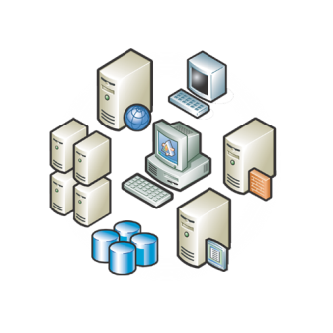
















任何地方的安全访问
网络安全
网络权限保护
NAP
DirectAccess
网络分段管理
家用的防火墙配置
DNSSec支持
通过“健康”检验的机器才能访问公司资源
对“非健康”机器的升级
安全无缝和公司网络连接
远程用户的管理
安全访问资源

Slide 10













移动工作人员的远程访问
在任何地点访问信息
现状
Windows 7 解决方案
DirectAccess
  远程用户对难以访问公司资源
  IT面临对远程机器管理的挑战
  公司内外对公司资源一致的访问体验
  提高远程用户的效率
  方便对远程机器的管理和服务

Slide 11
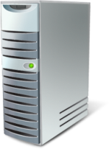



网络权限保护
Windows 7
Policy Servers
such as: Update, AV
  健康政策的验证和修复
  确保移动，桌面，和服务器遵循标准
  降低未授权系统接入网络的危险
Remediation
Servers
Example: Update
Restricted
Network
Not policy compliant
Corporate Network
Windows
Client
DHCP, VPN
Switch/Router
Policy compliant
NPS

Slide 12







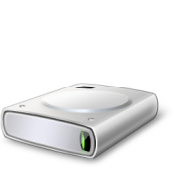

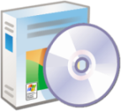


对用户和基础措施的保护
AppLockerTM
Internet Explorer 8
数据备份
确保应用程序使用的标准化
提高对数据和隐私的保护
一致性校验
对社会工程攻击手段的保护
对浏览器自身漏洞的保护
对Web服务器漏洞的保护
文件备份
CompletePC™ 镜像备份
系统恢复
Volume Shadow 备份
Volume 回复

Slide 13










应用程序控制
现状
Windows 7 解决方案
AppLocker
  用户可以安装和运行非标准的应用程序
  普通用户可以安装某些类型的软件
  未授权的应用程序:
    引入有害程序
    增加IT服务
    降低用户的效率
    违法标准的遵循
  禁止非授权的应用程序在网络运行
  应用程序的标准化
  通过Group Policy 管理

Slide 14

AppLocker
技术细节
  规则简单：Allow, Exception & Deny
  基于发布厂商的规则
    产品的发布厂商，名字，文件名及版本
  多种政策
    可执行程序，安全程序，脚本和DLLs
  规则创建工具
    PowerShell cmdlets
  审计模式
  可用版本
    AppLocker – Enterprise
    Legacy SRP – Business & Enterprise

Slide 15
演示
AppLocker

Slide 16

Internet Explorer 8 安全
在IE7的基础上进一步对抗不断发展的攻击手段
对抗社会工程攻击
减少不必要的通讯
  对抗入侵
国际域名
Pop-up Blocker
提高可用性
安全开发周期
Extended Validation (EV) SSL certs
SmartScreen® 过滤器
Domain 高亮显示
XSS Filter / Clickjack 保护
DEP/NX
ActiveX® 控件管理
  浏览器和Web服务器的漏洞
  保护访问欺诈性的网页，恶意代码，
  身份窃取
  对抗恶意程序
  选择和控制
  何时使用信息
  只使用必要的信息
  控制信息
用户界面友好提示
P3P-enabled cookie 控制
删除浏览历史
InPrivate™ 浏览模式

Slide 17








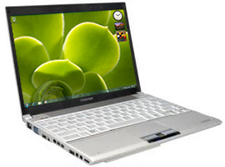


数据保护
RMS
EFS
BitLocker
政策的指定和遵循
信息保护
RMS客户端集成
对 SharePoint 文档库的保护
基于用户的文件和目录加密
可将EFS密钥存放在smart card
更方便的管理和配置
保护家庭和工作场所之间的移动数据
分享保护数据
提高数据的安全性

Slide 18
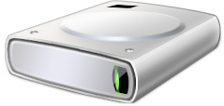




BitLocker
现状
Windows 7 解决方案
BitLocker To Go
+
挑战
  将BitLocker加密扩展到可移动设备
  对加密使用的 group policies管理
  简化BitLocker安装和对primary hard drive的管理
  对primary hard drive 分区的管理
  终端用户的友好性
  移动存储设备的管理

Slide 19
BitLocker
技术细节
  BitLocker 增强功能
    自动100 Mb隐藏启动分区
    新的密钥保护
      Domain Recovery Agent (DRA)
      智能卡
  BitLocker To Go
    支持FAT*
    密钥保护: DRA, passphrase, smart card and/or auto-unlock
    管理：密钥保护的配置，加密的强制
    Read-only access on Windows Vista & Windows XP
    可用版本
      Encrypting – Enterprise
      Unlocking – All

Slide 20
演示
BitLocker

Slide 21
Windows 7 企业级安全特性
在Windows Vista的安全平台的基础上，Window7向IT人员提供以下的安全特性：
.
系统级的安全平台
任何地方的安全访问
对用户和基础措施的保护
数据保护
Windows Vista 基础平台
更合理的UAC
增强审计功能
网络安全
网络权限保护NAP
DirectAccessTM
AppLockerTM
Internet Explorer® 8
数据恢复
RMS
EFS
BitLocker ™ & BitLocker To GoTM

Slide 22
安全指南资源
Windows 7 信息:
Windows Enterprise:
  http://www.microsoft.com/windows/enterprise/products/windows-7.aspx
Windows 面向IT人员:
  http://technet.microsoft.com/en-us/windows/default.aspx
安全信息:
Microsoft Security: www.microsoft.com/security
Microsoft Live Safety Center: http://safety.live.com
Microsoft Security Response Center: www.microsoft.com/security/msrc
Security Development Lifecycle: http://msdn.microsoft.com/security/sdl
Get the Facts on Windows and Linux: www.microsoft.com/getthefacts
指南中心:
Security Guidance Centers: www.microsoft.com/security/guidance
Security Guidance for IT Professionals: www.microsoft.com/technet/security
The Microsoft Security Developer Center: msdn.microsoft.com/security
The Security at Home Consumer Site: www.microsoft.com/athome/security

Slide 23
疑问和解答

Slide 24
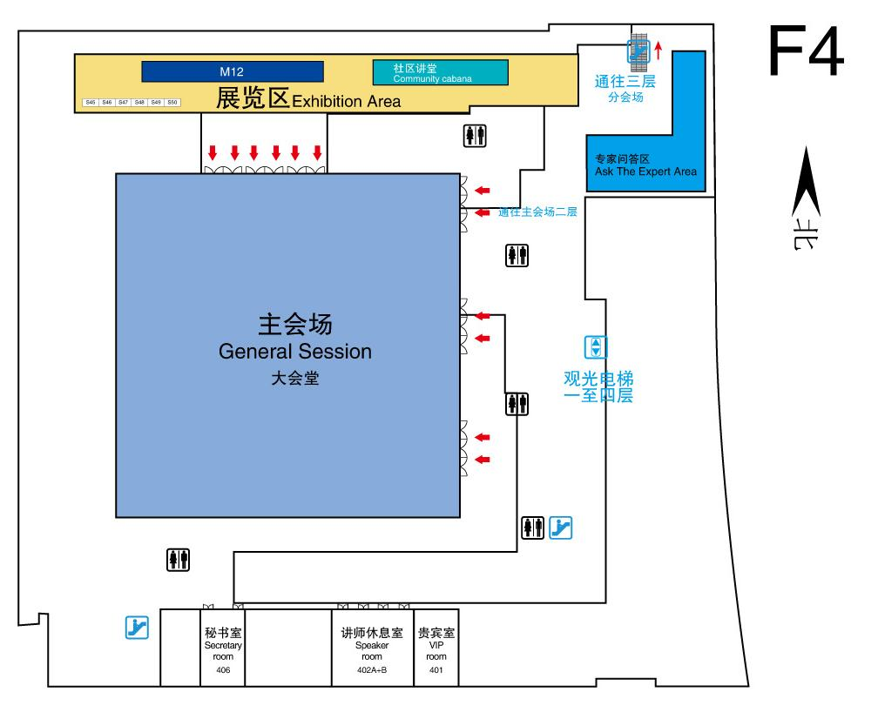
专家问答区 (F4)
本课程结束后，我将在接下来的70分钟内于4层专家问答区与您交流答疑

